Slide 1
GERÇEKLEŞTİRİM
Gerçekleştirim çalışması, tasarım sonucu üretilen süreç ve veri tabanının fiziksel yapısını içeren fiziksel modelin bilgisayar ortamında çalışan yazılım biçimine dönüştürülmesi çalışmalarını içerir.
Yazılımın geliştirilmesi için her şeyden önce belirli bir yazılım geliştirme ortamının seçilmesi gerekmektedir.
Söz konusu ortam, kullanılacak programlama dili ve yazılım geliştirme araçlarını içerir.

Slide 2
GERÇEKLEŞTİRİM
Söz konusu ortamda belirli bir standartta geliştirilen programlar, gözden geçirilir, sınanır ve uygulamaya hazır hale getirilir.
Üretilen kaynak kodların belirlenecek bir standartta üretilmesi yazılımın daha sonraki aşamalardaki bakımı açısından çok önemlidir.
Tersi durumda kaynak kodların okunabilirliği, düzeltilebilirliği zorlaşır ve yazılımın işletimi süresince ortaya çıkabilecek sorunlar kolayca çözülemez

Slide 3
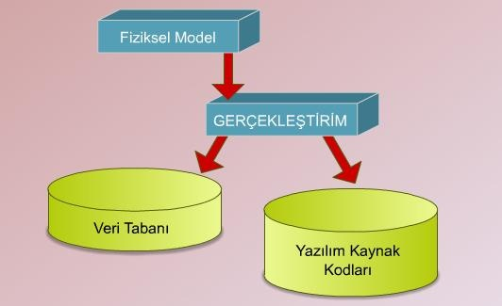

Slide 4
YAZILIM GELİŞTİRME ORTAMLARI
Yazılım geliştirme ortamı, tasarım sonunda üretilen fiziksel modelin, bilgisayar ortamında çalıştırılabilmesi için gerekli olan:
Programlama dili
Veri tabanı yönetim sistemi
CASE araçları

Slide 5
CASE Araç ve Ortamları
Yazılım süreci etkinlikleri için otomatik destek saglamak üzere gelistirilmis yazılım araçlarıdır
Günümüzde bilgisayar destekli yazılım geliştirme ortamları (CASE) oldukça gelişmiş durumdadır.
CASE araçları, yazılım üretiminin hemen her aşamasında (planlama-çözümleme-tasarım-gerçekleştirim-sınama) üretilen bilgi ya da belgelerin bilgisayar ortamında saklanmasını, bu yolla kolay erişilebilir ve yönetilebilir olmasını olanaklı kılar.
Bu yolla yapılan üretimin yüksek kalitede olması sağlanır

Slide 6
CASE Araç ve Ortamları
CASE sistemleri genelde yöntemleri desteklemek için kullanılır.
“Upper-CASE” üst seviye araçlar
Analiz ve tasarım gibi erken gelistirme etkinliklerini destekleyen araçlardır.
“Lower-CASE” alt seviye araçlar
Programlama, hata ayıklama ve test gibi gelistirme etkinliklerini destekleyen araçlardır.

Slide 7
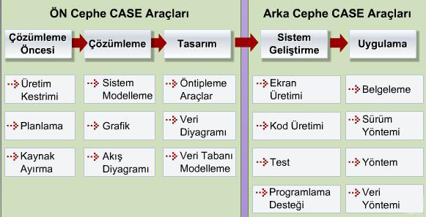
CASE Araçları ve Kullanım Evreleri

Slide 8
CASE ARAÇ GRUPLARI
CASE araçları değişik açılardan sınıflandırılabilir. Bu sınıfların isimlendirilmesi de değişebilir. Bu bölümde işlevler açısından araç sınıflandırması sunulmaktadır.
Bilgi Mühendisliği Araçları
Süreç Modelleme Araçları
Proje Planlama Araçları
Büşra, Büşra, Helin
Risk Çözümleme Araçları
Proje Yönetimi Araçları
Gereksinim Tanımlama Araçları
Cihat, Yusuf, Emir, Yıldız
Ölçüm ve Ölçme Yönetimi Araçları
Belgeleme Araçları
Sistem Yazılımı Araçları
Mehmet, Ali, Alihan, Emre, Hatice
Kalite Araçları
Ertuğrul, Balık
Veritabanı Yönetim Araçları
Yazılım Konfigürasyon Yönetimi Araçları
Çözümleme ve Tasarım Araçları
Özbey, Akpınar, Erkan, Ensar
Benzetim Araçları
Kullanıcı Arayüzü Araçları
Öntipleme Araçları
Muhammet, Engin, Zafer,, Kadir
Programlama Araçları
Bütünleştirme ve Sınama Araçları
Sınama Yönetim Araçları
Betül, İrem, İlayda
İstemci/sunucu Sınama Araçları
Zeynep, Mennan

Slide 9
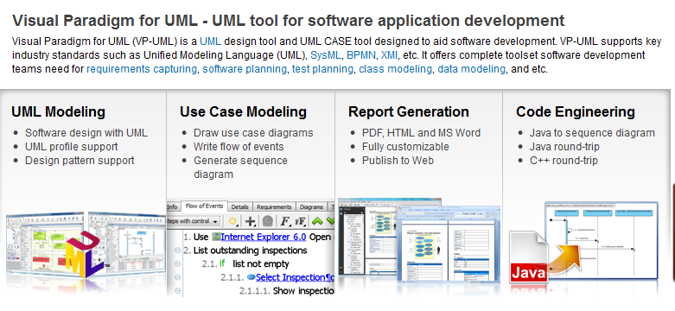
http://www.visual-paradigm.com/
http://case-tools.org/

Slide 10
“CASE” Ne Yapar, Ne Yapamaz?
CASE teknolojisi, yazılım sürecini desteklemek üzere gelisme göstermistir.
Sistem modelini gelistirme için grafik editörler
Kullanıcı arayüzü olusturmak için grafik kullanıcı arayüzü yazılımları
Programdaki hataları bulmak için hata ayıklayıcılar
Detay tasarımdan kod olusturan dönüstürücüler
.

Slide 11
Ancak bu gelişmelerden hiçbiri, yazılım sürecinin insana bağımlı unsurlarını adresleyemez.
Yazılım geliştirme bilişsel algılama ve ifade gerektirir.
Yazılım geliştirme ekip işidir ve özellikle büyük kapsamlı projelerde, proje zamanının önemli kısmı iletişimle geçer

Slide 12
Islevsel CASE Araçları
Tool type Examples
Planning tools PERT tools, estimation tools, spreadsheets
Editing tools Text editors, diagram editors, word processors
Change management tools Requirements traceability tools, change control systems
Configuration management tools Version management systems, system building tools
Prototyping tools Very high-level languages, user interface generators
Method-support tools Design editors, data dictionaries, code generators
Language-processing tools Compilers, interpreters
Program analysis tools Cross reference generators, static analysers, dynamic analysers
Testing tools Test data generators, file comparators
Debugging tools Interactive debugging systems
Documentation tools Page layout programs, image editors

Slide 13
KODLAMA STİLİ
Hangi platformda geliştirilirse geliştirilsin, yazılımın belirli bir düzende kodlanması yazılım yaşam döngüsünün uygulama boyutu açısından oldukça önem taşımaktadır.
Yazılım ya da bilgi sistemleri, doğaları gereği durağan değildir.
Uygulamanın gerektirdiği güncel değişikliklerin ilgili yazılıma da aktarılması gerekir.

Slide 14
KODLAMA STİLİ
Bu nedenle yazılımın kodlarına zaman zaman başvurmak, yeni kod parçaları eklemek ya da var olan kodlarda değişiklikler yapmak yazılım yaşam döngüsünün işletimsel boyutunun en önemli işlevlerinden biridir. "Bakım Programcısı" kavramı bu tür gereksinimlerden doğmuştur.
Bakım programcısının temel görevleri, var olan yazılıma ilişkin kodlar dahil üretilmiş tüm bilgi ve belgeleri incelemek ve yazılım üzerinde değişiklikler yapmak biçiminde özetlenebilir.
Kolay okunabilir, anlaşılabilir kodları olmayan yazılımın bakımı oldukça zorlaşır ve büyük maliyetlere ulaşır

Slide 15
KODLAMA STİLİ
Etkin kod yazılım stili için kullanılan yöntemler:
Açıklama Satırları
Kod Yazım Düzeni
Anlamlı İsimlendirme
Yapısal Programlama Yapıları

Slide 16
Açıklama Satırları
Bir program parçasını anlaşılabilir kılan en önemli unsurlardan biri bu program kesiminde içerilen açıklama satırlarıdır. Her bir program modülü içerisine
Modül başlangıç açıklamaları
Modül Kod Açıklamaları
Boşluk satırları eklenmelidir.
Her bir modülün temel işlevleri, yazan kişi vb bilgiler ilgili modülün en başına modül başlangıç açıklama satırları olarak eklenmelidir.

Slide 17
Açıklama Satırları
Bir programın karmaşıklığını arttıran en önemli bileşenler, program içerisinde kullanılan denetim yapılarıdır (Koşullu deyimler, döngü deyimleri).
Bu tür deyimlerin hemen öncesinde bu denetim işleminin açıklamasını ve bu deyimde olabilecek olağan dışı durumları içeren kod açıklama satırları koyulmalıdır

Slide 18
Kod Biçimlemesi
Programın okunabilirliğini artırmak ve anlaşılabilirliğini kolaylaştırmak amacıyla açıklama satırlarının kullanımının yanı sıra, belirli bir kod yazım düzeninin de kullanılması gerekmektedir.
for i:=1 to 50 do begin i:=i+1; end; // Kötü kodlanmış
for i:=1 to 50 do // İyi kodlanmış
begin
i:=i+1;
end;

Slide 19
Anlamlı İsimlendirme
Kodların okunabilirliğini ve anlaşılabilirliğini sağlayan önemli unsurlardan biri de kullanılan ve kullanıcı tarafından belirlenen belirteçlerin (Değişken adları, kütük adları, Veri tabanı tablo adları, işlev adları, yordam adları vb) anlamlı olarak isimlendirilmesidir.
İsimlendirme yöntemi uygulamayı geliştirenler tarafından çözümleme-tasarım aşamalarında belirlenmeli ve gerçekleştirim aşamasında uygulanmalıdır.

Slide 20
Anlamlı İsimlendirme
Bütün standartlarda ortak olması gereken noktaları ise şöyle sıralayabiliriz
Tanımlayıcının(değişkenin,sınıfın,metodun vb...) amacı doğrultusunda isimler verilmesi gerekir. Mesela okuldaki öğrenci sayısını tutan bir değişkene “tamsayi” şeklinde isim vermek yerine “OgrenciSayisi” şeklinde isim vermek daha mantıklı olacaktır.

Slide 21
Anlamlı İsimlendirme
Tanımlayıcının ismi büyük ve küçük harfleriyle okunabilir ve anlaşılır uzunlukta olmalıdır.
Mümkün olduğunca kısaltmaları azaltmalıdır. Çünkü kısaltmalar çoğu zaman tehlikeli olabilmektedir. Örneğin “Ctr” “Control” olarak anlaşılabileceği gibi “counter” olarak da anlaşılabilir.
http://www.csharpnedir.com/articles/read/?id=99&title=.NET%20%C4%B0%C3%A7in%20Tavsiye%20Edilen%20%C4%B0simlendirme%20Konvansiyonlar%C4%B1%20-%201 (Macar Notasyonu, String olarak strFirstName,integer olarak iNumberOfDays bu notasyona uygun isimlendirmelerdir. )

Slide 22
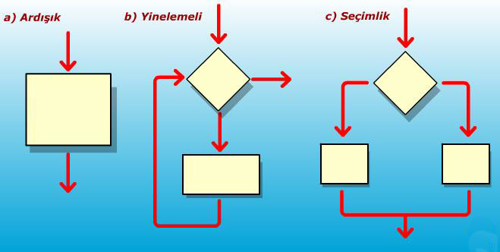
Yapısal Programlama Yapıları
Yazılım mantıksal bütünlük gösteren bloklara (bölümlere) bölünebilirler. Bu yolla uzun ve karmaşık programların, bloklara ayırarak daha kolay biçimde yazılabilmesi mümkün olmaktadır.
Bloklar halinde alt programlardan oluşturulan lojik birimler; ardışık, yinelemeli ve seçimlik olarak üç ayrı bileşim şeklinde düzenlenmektedir.

Slide 23
Yapısal Programlama Yapıları
Yapısal program, sadece bir giriş ve bir çıkışı bulunan soyutlanmış bloklardan oluştuğu için, ayrı kişiler tarafından bağımsız olarak tasarlanıp düzenlenebilmekte, sınanması-değiştirilmesi ve işletilmesi kolaylaştırılmaktadır.

Slide 24
OLAĞANDIŞI DURUM ÇÖZÜMLEME
Olağan dışı durum, bir programın çalışmasının, geçersiz ya da yanlış veri oluşumu ya da başka nedenlerle istenmeyen bir biçimde sonlanmasına neden olan durum olarak tanımlanmaktadır.
Genelde kabul edilen kural, bir programın işletiminin sonlandırılması işleminin -elektrik kesintisi vb donanım hataları dışında- bütünüyle program denetiminde olmasıdır.

Slide 25
OLAĞANDIŞI DURUM ÇÖZÜMLEME
Bu kural olağan dışı sonlandırma işlemini de kapsamaktadır. Bu nedenle program kodları oluşturulurken, olağandışı durumların da dikkate alınması ve bu durumlardaki program davranışına ilişkin yöntemler geliştirilmesi gerekmektedir.

Slide 26
OLAĞANDIŞI DURUM ÇÖZÜMLEME
Örneğin, normalde sıfır değeri almaması gereken bir değişken sıfır değerini aldığında program, bu değişkene ilişkin bir bölme işleminde "sıfıra bölme hatası" nedeniyle işletim sistemi tarafından kesilmemeli, bu tür bir yanlış uyarısı vererek durmalıdır.
Günümüzdeki programlama dilleri, bu tür olağan dışı durumlarda programın yapması gereken işlevi kapsayacak "olağan dışı durum çözümleyicileri ya da yordamları" tanımlarını içermektedir.

Slide 27
Olağandışı Durum Tanımları
Olağan dışı durumlar, programlama dili tarafından tanımlı durumlar olduğu gibi kullanıcı tarafından da tanımlanabilmektedir.
Bu tür olağan dışı durumlar, olağan dışı durumu tanımlayan ve sonucunda "doğru" ya da "yanlış" değeri üreten biri mantıksal yordam ya da fonksiyon tanımından oluşmaktadır

Slide 28
Farklı Olağandışı Durum Çözümleme Yaklaşımları
Herhangi bir olağandışı durumda, program tarafından değişik işlemler yapılabilir, değişik önlemler alınabilir. Bu konudaki yaklaşımlar, aşağıda belirtilmiştir.
Anında durdurma,
Hata kodu verme,
Tanımlı olağandışı yordam çalıştırma,
Hata yordamı çalıştırma.

Slide 29
Yazılım Kalite Güvence: Yöntemler
Statik yöntemler: Kodu çalıştırmadan yapılır. (GÖZDEN GEÇİRME)
Örnek: Gereksinim ,tasarım belgeleri, kodun denetimi veya gözden geçirilmesi
İnceleme (“inspection”)
Gözden geçirme (“review”)
Denetleme (“audit”)
Dinamik yöntemler: Kodu çalıştırarak yapılır. (TEST)
Örnek: Ürünün veya bileşenlerinin gerçeğe yakın testi
Birim test (“unit test”)
Tümlestirme test (“integration test”)
Sistem test (“system test” / ”functional test” / “qualification test”)
Kabul test (“acceptance test”)

Slide 30
Kalite Nedir? - 1
“Ability to satisfy requirements”
Ihtiyaçları karsılama yetenegidir.
“Conformance to user requirements”
Kullanıcı gereksinimlerine uygunluktur.
“Doing right it the first time”
Ilk seferde dogrusunu yapmaktır.
“Fitness for intended use”
Amaçlanan kullanıma uygunluktur.

Slide 31
Kalite Nasıl SaĞlanır?
Geleneksel anlayış: Hata ayıklama
“Kalite kontrol”
Bir ürün veya hizmetin tanımlanmış gereksinimleri karşılayıp karşılamadığının tespitinde kullanılan teknikler ve uygulanan faaliyetler
Ürün/hizmet üzerinden kaliteyi sağlama anlayışı

Slide 32
Kalite Nasıl Saglanır?
Gelişmiş anlayış: Hata önleme
“Kalite güvence”
Bir ürün veya hizmetin tanımlanmış gereksinimleri karşılanmasını yeterli derecede güvence altına almak için gerekli olan, tüm planlanmış ve sistematik faaliyetler
Ürünü/hizmeti oluşturan sistem üzerinden kaliteyi sağlama anlayışı

Slide 33
Kaliteli Yazılım Ne Demektir?
Gereksinimleri karşılayan,
Amaçlanan kullanıma uygun,
Zamanında tamamlanmış,
Belirlenen bütçe sınırları içinde gerçekleştirilmiş,
Standartlara uyumlu,
Bakımı sağlanabilen yazılımdır.

Slide 34
Yazılımda Kalite
Geliştirdiğimiz yazılımın kalitesi, yazılımı nasıl geliştirdiğimize büyük ölçüde bağlıdır.
Yazılım geliştirme süreci, yazılımı nasıl geliştirdiğimizi tanımlar.
Kaliteyi, yazılım geliştirme aşamaları boyunca yazılım ürününe yerleştirmek zorundayız.
Kaliteyi en sonunda sağlamaya çalışmak hem zordur, hem de maliyet çok yükselir.

Slide 35
Yazılımda Kalite için:Gözden geçirme ve test
Gözden geçirme ve test biri birini tamamlar
Her ikisi Doğrulama ve Geçerleme sürecinde kullanılır
Doğrulama(Verification): “Biz ürünü doğru mu geliştiriyoruz"
Yazılım belirteçlere uymalıdır
Geçerlilik(Validation): “Biz doğru ürün mü geliştiriyoruz"
Yazılım gerçek kullanıcı isteklerini yerine getirmelidir.
Verification: "Are we building the product right"
The software should conform to its specification
Validation: "Are we building the right product"
The software should do what the user really requires

Slide 36
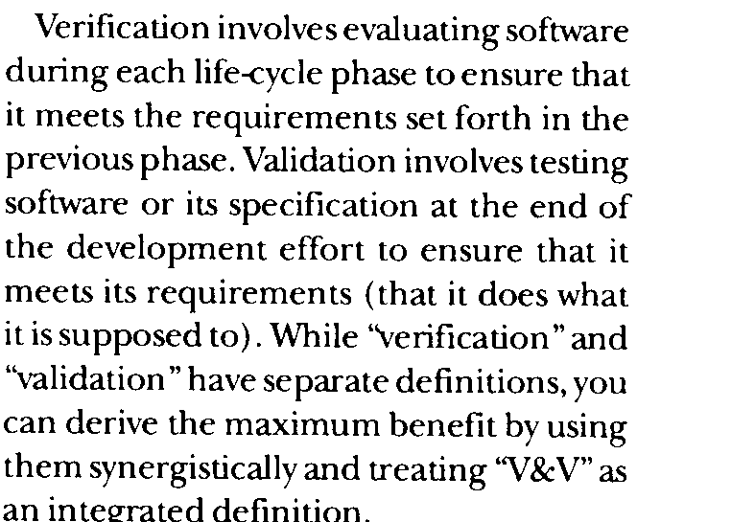
Doğrulama Geçerleme

Slide 37
Doğrulama Geçerleme
These definitions, Difference between Verification and Validation, are better as they highlight the sequencing of activities:
Verification takes place before validation, and not vice versa. Verification evaluates documents, plans, code, requirements, and specifications. Validation, on the other hand, evaluates the product itself.
Bu tanımlar, Doğrulama ve Onaylama Arasındaki Fark, faaliyetlerin sıralamasını vurguladıkları için daha iyidir:
Doğrulama, doğrulamadan önce gerçekleşir ve tersi olmaz. Doğrulama, belgeleri, planları, kodları, gereksinimleri ve özellikleri değerlendirir. Öte yandan doğrulama, ürünün kendisini değerlendirir.

Slide 38
Yazılımda KalitesizliĞinin Sorunları
Müşteri tarafındaki sorunlar:
Gereksinimlerin sağlanamayışı
Kolay anlaşılabilir ve kullanılabilir olmaması
İstenilen zamanda bakım yapılabilir olmaması
Eğitim desteğinin yetersiz olması
Yazılım firması tarafındaki sorunlar:
Geciken ya da bitmeyen projeler
Yüksek maliyet
Çalışanların tatminsizliği
Firmaya olan güven kaybı

Slide 39
Yazılım Kalite Güvence Ögeleri
Doğrulama ve Geçerleme (D&G), (Verification and validation) yazılım geliştirme sürecinin her aşamasındaki çıktıların, istenilen özelliklere uygunluğunu kontrol etmeye yarayan etkinliklerdir.
Doğrulama: “Biz ürünü doğru mu geliştiriyoruz"
Yazılım belirteçlere uymalıdır
Geçerleme: “Biz doğru ürün mü geliştiriyoruz"
Yazılım gerçek kullanıcı isteklerini yerine getirmelidir
Doğrulama ve Geçerleme, Yazılım Kalite Güvencenin bir parçasıdır ve Test’i içerir.

Slide 40
Yazılımda Kalite Neden Gerekli?
Tecrübeli bir mühendis her 7-10 satırda bir hata üretmektedir.
Orta ölçekli bir projede binlerce satıra karşılık gelir.
Hataların çoğunun test aşamasında düzeltilmesi gerekmektedir.
Testler uzadıkça maliyet artmakta, teslimat gecikmektedir.

Slide 41
Yazılım Gözden Geçirme Süreci
Çıktılar:
Projenin ihtiyaçlarına göre yönetim ve teknik gözden geçirmeler yapılır.
Bir sürecin etkinliğine ait durum ve ürünler, gözden geçirme etkinlikleri ile değerlendirilir.
Gözden geçirme sonuçları, etkilenen tüm birimlere duyurulur.
Gözden geçirmeler sonucunda oluşan düzeltici faaliyetler, kapanana kadar izlenir.
Riskler ve problemler belirlenir ve kaydedilir.

Slide 42
Neden Gözden Geçirme?
Ürününün veya sürecin farklı bakış açılarıyla sistematik olarak değerlendirilmesini sağlar.
Proje zamanlamasını ve maliyetini iyileştirir.
Test etkinliğini destekler ve maliyetini düşürür.
Yatırım geri dönüsü yüksektir.
Bir çeşit eğitim yöntemidir

Slide 43
Gözden Geçirme Türleri
Management reviews (“yönetim gözden geçirme”)
Technical reviews (“teknik gözden geçirme”)
Inspections (“detaylı inceleme”)
Walkthroughs (“genel gözden geçirme”)

Slide 44
Yazılım Gözden Geçirme Süreci – Etkinlikler ve Görevler
Teknik gözden geçirmeler
Yazılım ürünlerini veya hizmetlerini değerlendirmek için teknik gözden geçirmeler yapılacak ve aşağıdakiler hakkında kanıtlar sağlayacaktır (Örnek: Kod gözden geçirme)
- Ürün veya hizmet tamdır.
- Ürün veya hizmet standartlara ve tanımlara uygundur.
- - Ürün veya hizmet tanımlı takvime uymaktadır.
- Ürün veya hizmet, planlanmış bir sonraki etkinlik için hazırdır.
- Ürün veya hizmetin geliştirilmesi, isletilmesi ve bakımı; projenin tanımlı planlarına, takvimine, standartlarına ve talimatlarına göre yapılmaktadır.

Slide 45
Yazılım Gözden Geçirme Süreci – Etkinlikler ve Görevler
Proje yönetim gözden geçirmeleri
Proje gelişiminin durumu; proje planlarına, takvime, standartlara ve yönergelere kıyasla değerlendirilecektir.
Değerlendirmenin çıktısı, ilişkili yönetim tarafından dikkate alınmalı ve aşağıdakileri sağlamalıdır:
Etkinliklerin plana göre gelişmesini güvence etmek,
Kaynakları uygun şekilde atayarak projenin genel kontrolünü korumak,
Projenin yönünü değiştirmek veya alternatif planlama için ihtiyacı belirlemek,
Proje başarısını olumsuz etkileyebilecek riskleri değerlendirmek ve yönetmek.

Slide 46
Gözden Geçirme Süreci
Roller
Gözden geçirme lideri (“review leader”)
Gözden geçirici (“reviewer”)
Kayıt sorumlusu (“recorder”)
Yazar (“author”)
Adımlar
Planlama (“planning”)
Açılıs toplantısı (“kickoff meeting”)
Bireysel gözden geçirme (“individual checking”)
Toplu gözden geçirme (“logging meeting”)
Düzeltme ve izleme (“rework and follow up”)

Slide 47
Gözden Geçirme Kontrol Listeleri
Gözden geçirilecek her tür doküman için gözden geçirme kriterlerini tanımlar.
Analiz dokümanı, tasarım dokümanı, kod, proje planı, kalite planı, vb.
Gözden geçirmeyi bir kontrol listesi üzerinden yapmak, gözden geçirmenin etkinliğini arttırır.

Slide 48
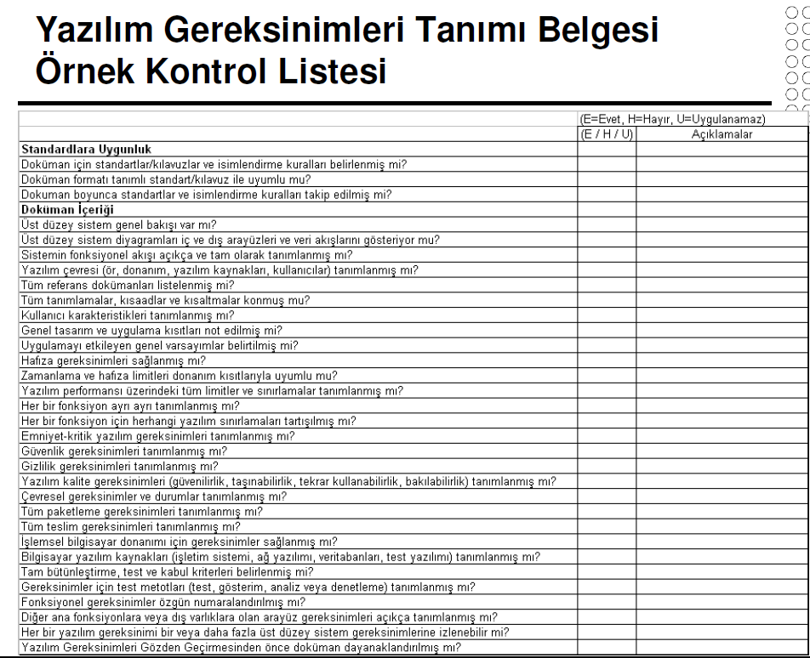

Slide 49
KOD GÖZDEN GEÇİRME
Kod gözden geçirme ile program test(sınama) işlemlerini birbirinden ayırmak gerekir.
Program testi, programın işletimi sırasında ortaya çıkabilecek yanlış ya da hataları yakalamak amacıyla yapılır.
Kod gözden geçirme işlemi ise, programın kaynak kodu üzerinde yapılan bir incelemedir. Kod gözden geçirmelerinde program hatalarının %3-5 oranındaki kesimi yakalanabilmektedir.
Gözden geçirme, müşterinin gerçek gereksinimlerine uyumluluğu değil, belirteçlere uyumluluğu yoklar;
Kodlamadaki Kusurlar bulunur:
Mantıksal hatalar
Kodlardaki sapmalar( örn., başlangıç değer verilmemiş değişken)
Standartlarla uyumsuzluk.

Slide 50
KOD GÖZDEN GEÇİRME
Kod Gözden geçirme sürecinin temel özellikleri;
Hataların bulunması, ancak düzeltilmemesi hedeflenir,
Olabildiğince küçük bir grup tarafından yapılmalıdır. En iyi durum deneyimli bir inceleyici kullanılmasıdır. Birden fazla kişi gerektiğinde, bu kişilerin, ileride program bakımı yapacak ekipten seçilmesinde yarar vardır.
Kalite çalışmalarının bir parçası olarak ele alınmalı ve sonuçlar düzenli ve belirlenen bir biçimde saklanmalıdır. biçiminde özetlenebilir. Burada yanıtı aranan temel soru, programın yazıldığı gibi çalışıp çalışmayacağının belirlenmesidir.

Slide 51
KOD GÖZDEN GEÇİRME
Kod Gözden Geçirme çalışmasının sonucunda:
Programı olduğu gibi kabul etmek,
Programı bazı değişikliklerle kabul etmek,
Programı, önerilen değişikliklerin yapılmasından sonra tekrar gözden geçirmek üzere geri çevirmek söz konusu olabilir.
Gözden geçirme çalışması sonucu, önerileri içeren bir rapor biçiminde sunulur. Üst yönetim sonuç ile ilgili olarak bilgilendirilir.

Slide 52
Kod Gözden Geçirme Sırasında Kullanılacak Sorular
Bir program incelenirken, programın her bir modülü (yordam ya da işlev) aşağıdaki soruların yanıtları aranır. Bu sorulara ek sorular eklenebilir.
Modül Arayüzü
Her modül tek bir işlevsel amacı yerine getiriyor mu?
Modül adı, işlevini açıklayacak biçimde anlamlı olarak verilmiş mi?
Modül tek giriş ve tek çıkışlı mı?
Modül eğer bir işlev ise, parametrelerinin değerini değiştiriyor mu?

Slide 53
Kod Gözden Geçirme Sırasında Kullanılacak Sorular
Giriş Açıklamaları
Modül, doğru biçimde giriş açıklama satırları içeriyor mu?
Giriş açıklama satırları, öbeğin amacını açıklıyor mu?
Giriş açıklama satırları, çıktıları (parametre, kütük vb) ve hata iletilerini tanımlıyor mu?
Giriş açıklama satırları, öbeğin algoritma tanımını içeriyor mu?
Giriş açıklama satırları, modülde yapılan değişikliklere ilişkin tanımlamaları içeriyor mu?
Giriş açıklama satırları, modüldeki olağan dışı durumları tanımlıyor mu?
Giriş açıklama satırları,modülü yazan kişi ve yazıldığı tarih ile ilgili bilgileri içeriyor mu?
Her paragrafı açıklayan kısa açıklamalar var mı?

Slide 54
Kod Gözden Geçirme Sırasında Kullanılacak Sorular
Veri Kullanımı
İşlevsel olarak ilişkili bulunan veri elemanları uygun bir mantıksal veri yapısı içinde gruplanmış mı?
Değişken adları,işlevlerini yansıtacak biçimde anlamlı mı?
Değişkenlerin kullanımları arasındaki uzaklık anlamlı mı?
Her değişken tek bir amaçla mı kullanılıyor?
Dizin değişkenleri kullanıldıkları dizinin sınırları içerisinde mi tanımlanmış?
Tanımlanan her gösterge değişkeni için bellek ataması yapılmış mı?

